Slide 1
Управление сетевым доступом в Cisco

Slide 2
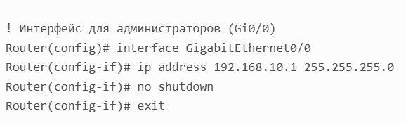

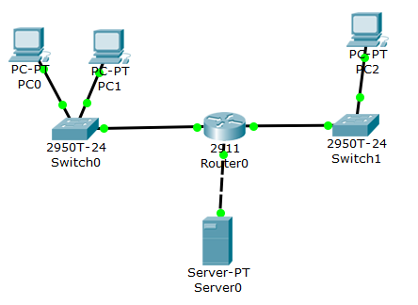
В основе этого задания лежит принцип сегментации сети и выборочного контроля трафика: разделение пользователей на группы с разными правами доступа позволяет гибко управлять безопасностью без полного отключения служб. Благодаря выделению отдельных подсетей (администраторы, пользователи, серверная часть) администратор может применять политики безопасности точечно — например, разрешать всем DNS‑запросы, но ограничивать доступ к веб‑сервису только для определённой группы. Такая архитектура повышает отказоустойчивость и упрощает диагностику: проблемы локализуются в конкретном сегменте, а не затрагивают всю инфраструктуру.
Расширенный список контроля доступа (Extended ACL) даёт возможность фильтровать трафик не только по IP‑адресам, но и по протоколам и портам, что критически важно для тонкой настройки прав: в данном случае правило блокирует именно HTTP‑трафик (TCP порт 80), оставляя открытыми другие службы, включая DNS (UDP порт 53). Размещение ACL на интерфейсе источника трафика (в направлении in на Gi0/1) гарантирует, что проверка выполняется на раннем этапе — ещё до маршрутизации пакета, — и позволяет корректно идентифицировать адрес отправителя, чего нельзя добиться при установке фильтра на интерфейсе сервера.
Применение политики «разрешить всё, кроме конкретного трафика» (явный deny для HTTP и финальный permit ip any any) соответствует лучшим практикам сетевой безопасности: такой подход минимизирует риск случайной блокировки легитимных служб и сохраняет работоспособность базовых сетевых функций (ping, разрешение имён, внутренние сервисы). Кроме того, подобная конфигурация легко масштабируется: при добавлении новых сегментов или служб достаточно добавить отдельные правила, не перестраивая всю систему фильтрации.

Slide 3
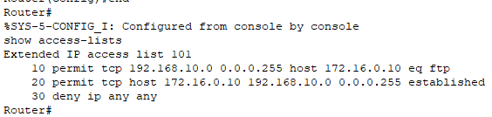
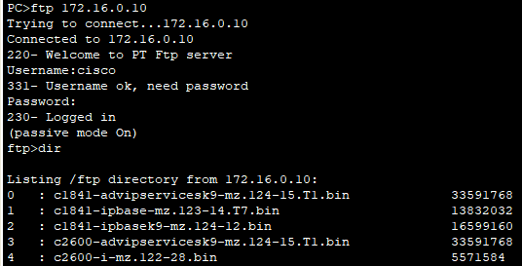
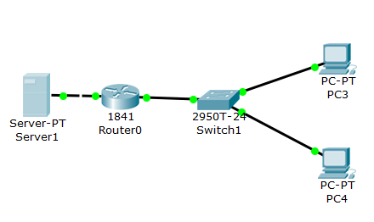
Расширенные списки контроля доступа (Extended ACL) в Cisco IOS — это инструмент точечной фильтрации сетевого трафика, который позволяет принимать решения не только по IP‑адресам источника и получателя, но и по протоколам, портам и флагам TCP. В отличие от стандартных ACL, оперирующих лишь адресами, расширенные списки дают возможность реализовать принцип «запрещено всё, кроме явно разрешённого»: например, открыть доступ только к конкретному сервису (в данном случае FTP на порту 21), а весь остальной трафик — включая диагностические протоколы вроде ICMP (ping) — заблокировать. При этом порядок правил в ACL критически важен: роутер обрабатывает их строго сверху вниз и применяет первое совпадающее правило, поэтому разрешающее правило должно стоять до запрещающего.
Особое внимание в настройке FTP‑доступа требует учёт природы TCP‑соединений: для установки сессии недостаточно разрешить трафик только в одну сторону (от клиента к серверу), нужно также пропускать ответные пакеты и передачу данных. Именно для этого в конфигурацию добавляют правило с ключевым словом established: оно разрешает пакеты, относящиеся к уже инициированной сессии (то есть содержащие флаг ACK), что позволяет корректно завершить трёхстороннее рукопожатие (SYN → SYN‑ACK → ACK) и поддерживать обмен данными. Без этого правила соединение будет обрываться или уходить в таймаут, даже если порт 21 формально открыт.
Применение ACL на интерфейсе с указанием направления (in или out) определяет, на каком этапе обработки пакетов сработает фильтрация: в данной лабораторной работе список применяется на входящем направлении на интерфейсе, ведущем к серверу, чтобы контролировать, какой трафик вообще допускается к сервису. Счётчики попаданий (hits), отображаемые командой show access-lists, служат наглядным подтверждением работы правил: рост счётчика у разрешающего правила фиксирует успешные попытки подключения, а счётчик у правила deny ip any any показывает объём заблокированного трафика — это позволяет продемонстрировать, что политика безопасности действительно ограничивает доступ только необходимым сервисом и предотвращает нецелевые обращения.

Slide 4
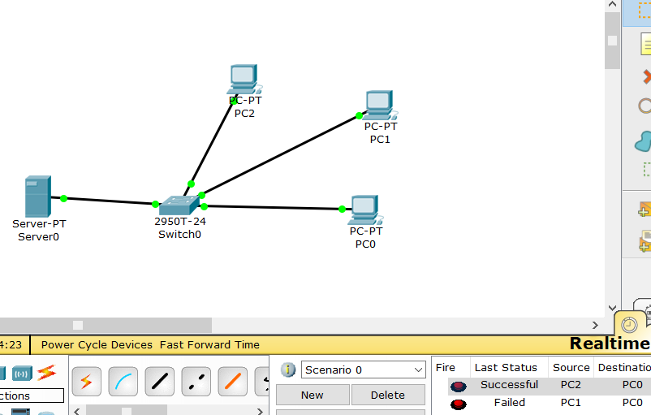
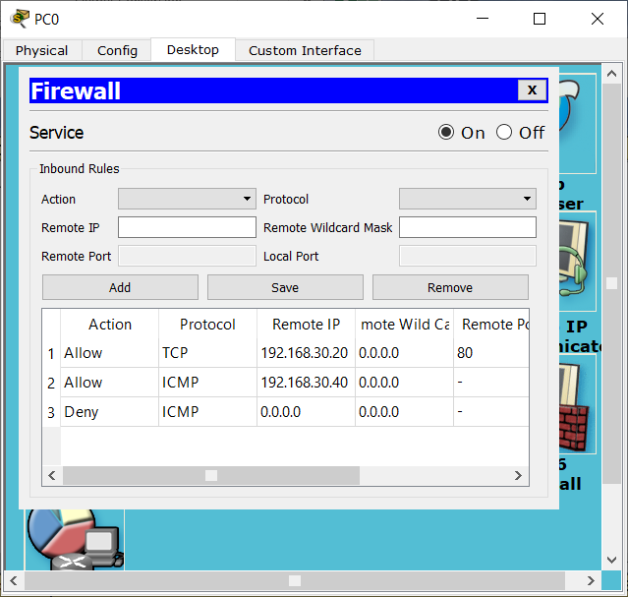
Файрвол — это сетевой фильтр, который пропускает или блокирует трафик по заранее заданным правилам: он анализирует каждый пакет (протокол, IP‑адреса, порты) и, двигаясь сверху вниз по списку правил, применяет первое подходящее действие (Allow/Deny), а если ни одно правило не совпало — срабатывает неявное «запретить всё»; при этом для корректной работы TCP‑соединений важно, чтобы файрвол умел разрешать не только исходящие запросы, но и соответствующие им входящие ответы, что в полноценных системах обеспечивается отслеживанием состояния сессии (stateful inspection).
Его главные задачи — защищать устройства и данные от внешних угроз, предотвращать несанкционированный доступ к сервисам (вроде удалённого рабочего стола или баз данных), ограничивать исходящие соединения, если приложение или вирус пытаются передать данные наружу, а также сегментировать сеть и разграничивать права доступа между разными группами пользователей или устройств, тем самым снижая риски и площадь поражения при инцидентах.

